Slide 1
PHÒNG GIÁO DỤC QUẬN 12
BỘ MÔN GIÁO DỤC CÔNG DÂN
CHÀO MỪNG CÁC EM
ĐẾN VỚI TIẾT HỌC GDCD

Slide 2
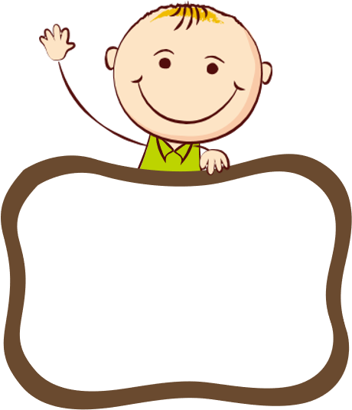
TRÒ CHƠI: AI NHANH HƠN
Câu 1: Biểu hiện của tự chủ là?
a. Làm thêm kiếm tiền đi học.
b. Không chép bài của bạn.
c. Làm bài tập khó không xem sách giải.
d. Cả a, b, c.
Câu 2: Ngoài giờ đi học, E tranh thủ thời gian đi nhặt ve chai bán lấy tiền đóng học thêm. Việc làm đó thể hiện điều gì?
a. E là người tự chủ.
b. E là người trung thực.
c. E là người thật thà.
d. E là người khiêm nhường.

Slide 3
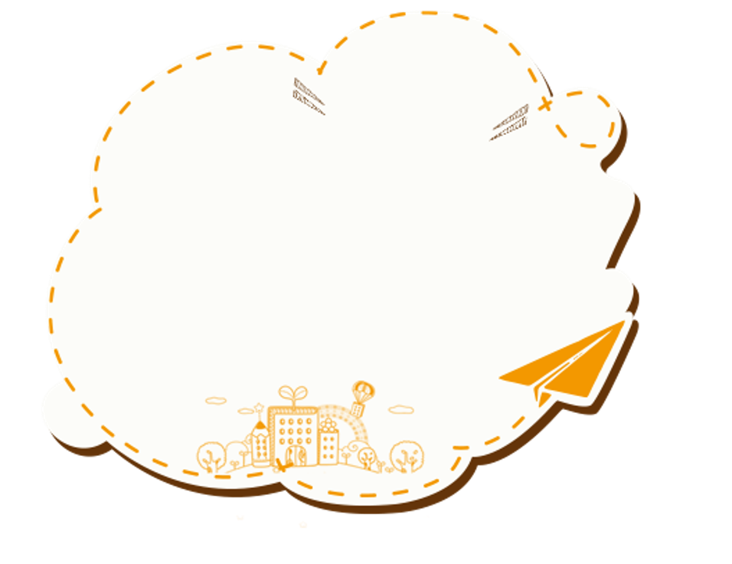
Điều 2 - Hiến pháp 2013
‘‘1. Nhà nước Cộng hòa xã hội chủ nghĩa Việt Nam là nhà nước pháp quyền xã hội chủ nghĩa của Nhân dân,
do Nhân dân, vì Nhân dân.’’

Slide 4
DÂN CHỦ VÀ KỈ LUẬT
CHỦ ĐỀ: ‘‘THỂ HIỆN QUAN HỆ VỚI CÔNG VIỆC’’
Tiết 4 - Bài 4:

Slide 5
I. ĐẶT VẤN ĐỀ
HS tự đọc
Trả lời câu hỏi gợi ý ở SGK

Slide 6
II. NỘI DUNG BÀI HỌC
1)
2)
3)
4)
Thế nào là dân chủ, kỉ luật?
Mối quan hệ giữa dân chủ và kỉ luật
Ý nghĩa của dân chủ và kỉ luật?
Rèn luyện dân chủ và kỉ luật

Slide 7
1
THẾ NÀO LÀ DÂN CHỦ VÀ KỈ LUẬT?
TÌM HIỂU KHÁI NIỆM DÂN CHỦ

Slide 8
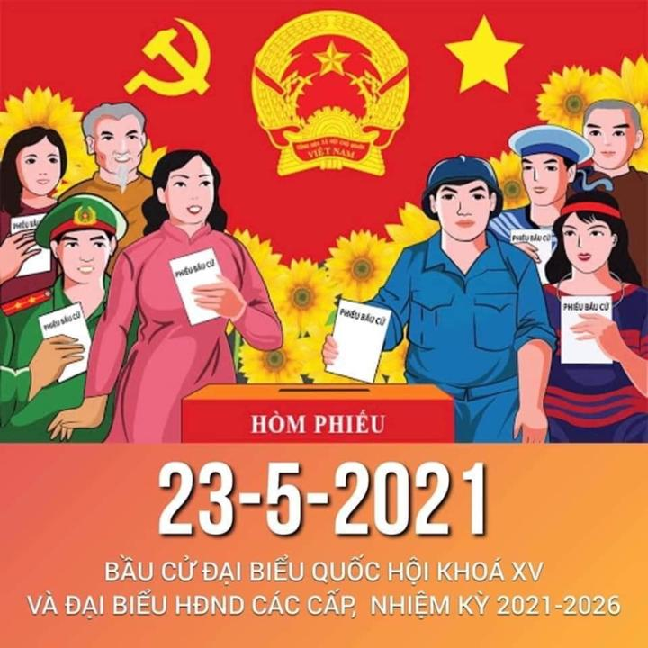

Slide 9
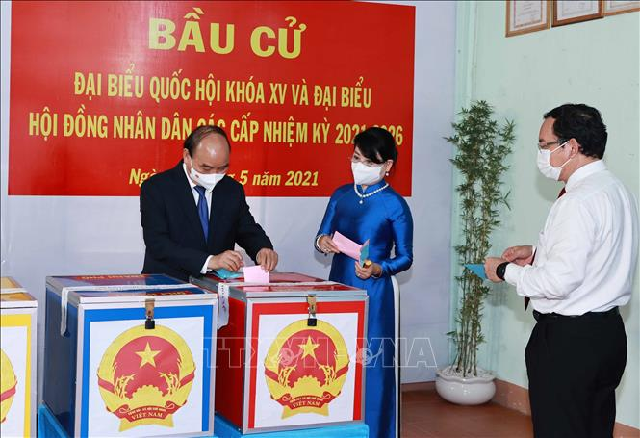
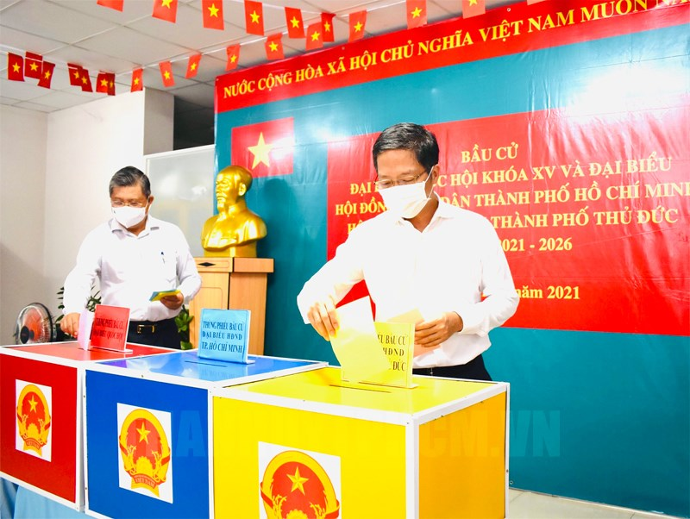
Chủ tịch nước Nguyễn Xuân Phúc cùng Phu nhân và Bí thư Thành uỷ TP. Hồ Chí Minh Nguyễn Văn Nên cùng các cử tri bỏ phiếu bầu đại biểu Quốc hội khóa XV và Hội đồng nhân dân các cấp nhiệm kỳ 2021-2026.
Ảnh: Thống Nhất/TTXVN
Ủy viên Bộ Chính trị, Trưởng ban Kinh tế Trung ương Trần Tuấn Anh tham gia bỏ phiếu tại khu vực bỏ phiếu 29, phường Thảo Điền, TP Thủ Đức. (Ảnh: Long Hồ)

Slide 10
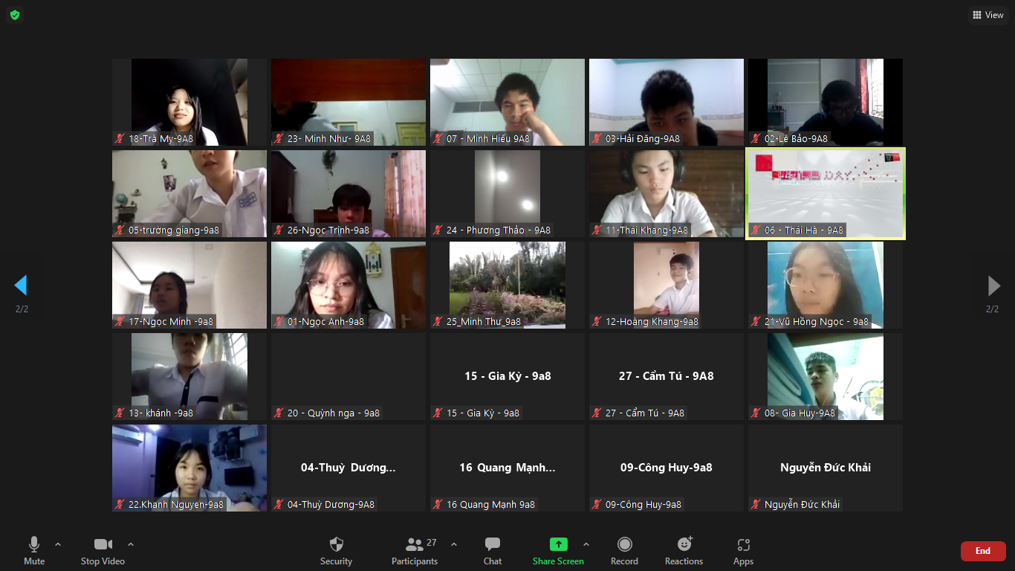
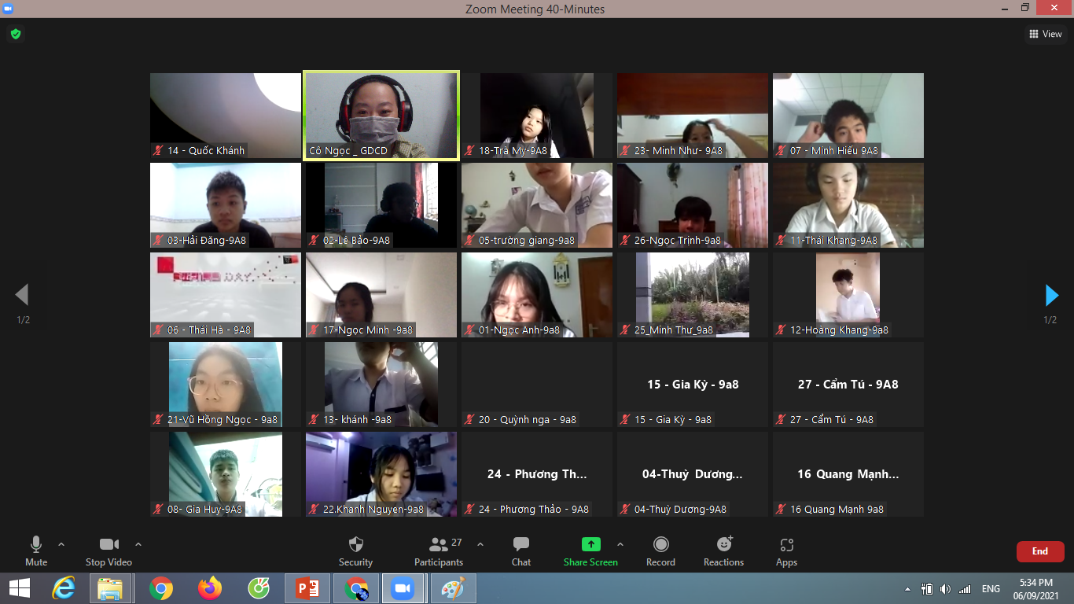
Buổi sinh hoạt lớp đầu năm học 2021 – 2022 của lớp 9A8 qua hình thức trực tuyến

Slide 11
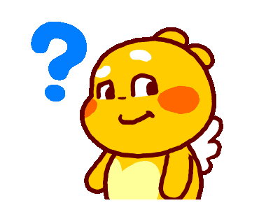
Thế nào là dân chủ?

Slide 12
KHÁI NIỆM DÂN CHỦ
Dân chủ là mọi người được biết, được tham gia bàn bạc, tổ chức thực hiện và giám sát công việc chung của tập thể và xã hội.

Slide 13
KHÁI NIỆM KỈ LUẬT
Học sinh tự đọc.

Slide 14
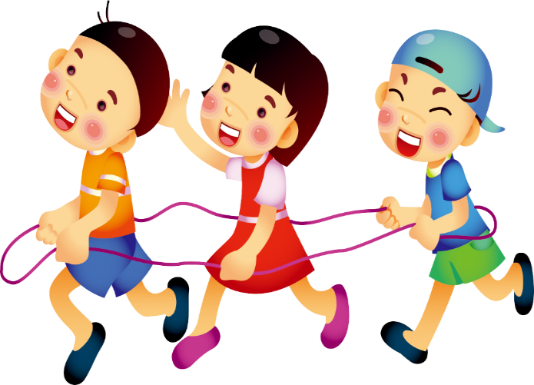
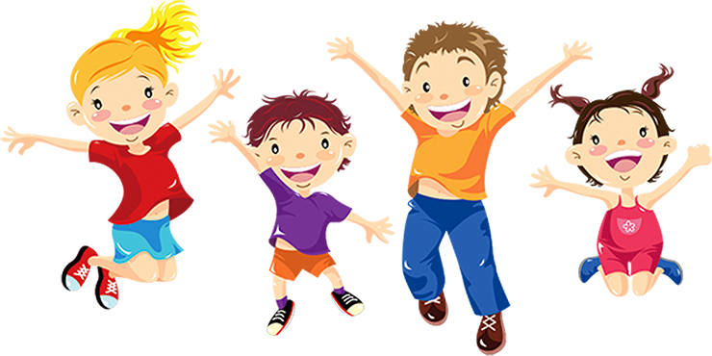
Trò chơi : Tiếp sức đồng đội”
Đội 1: Tìm những biểu hiện dân chủ và kỉ luật
Đội 2: Tìm những biểu hiện thiếu dân chủ và kỉ luật

Slide 15
Dân chủ và kỉ luật | Thiếu dân chủ và kỉ luật
- Các bạn sôi nổi thảo luận. - Đề suất chi tiêu cụ thể. - Thảo luận các biện pháp thực hiện những vấn đề chung. - Tự nguyện tham gia các hoạt động tập thể. Được đóng góp ý kiến về học tập, nề nếp của lớp. Được biết khi việc có liên quan đến mình hoặc tập thể. - Thực hiện tốt nội qui trường, lớp: Không đi học trễ, học bài làm bài đầy đủ, tập trùn trong giờ học, … - Đóng góp ý kiến vào buổi toạ đàm học sinh với nhà trường. - … | - Học sinh không được tham gia bàn bạc vào các vấn đề chung của trường, lớp. - Vi phạm nội quy của trường, lớp. - Vi phạm luật an toàn giao thông. - Công dân không được bàn bạc, góp ý kiến vào vấn đề chung của xã hội. - Công nhân kiến nghị cải thiện lao động đời sống vật chất, nhưng giám đốc không chấp nhận. - Hạch sách nhũng nhiễu nhân dân, không tôn trọng và tiếp thu ý kiến nhân dân. - Người dân không được biết, không được bàn bạc những công việc liên quan đến lợi ích chính đáng của mình. - …

Slide 16
Tại sao thực hiện dân chủ phải đi đôi với kỉ luật?

Slide 17
MỐI QUAN HỆ GIỮA DÂN CHỦ VÀ KỈ LUẬT
2
TÌM HIỂU MỐI QUAN HỆ

Slide 18
KỂ CHUYỆN BÁC HỒ
MỜI CÁC EM ĐỌC 3 MẨU CHUYỆN SAU:

Slide 19
1
2
Sinh thời, Bác Hồ căn dặn anh em cảnh vệ phải luôn có ý thức kỉ luật, triệt để tôn trọng kỉ luật, luật lệ chung. Bác còn nói “Khi bàn bạc công việc gì xong, đã quyết định thì phải triệt để thi hành. Nếu đã đặt ra cho mình những việc phải làm thì kiên quyết thực hiện cho kì được”.
Một hôm, Bác Hồ đến thăm một ngôi chùa. Thấy Bác đến, vị sư cả ra đón, mời Bác vào chùa và khẩn khoản xin Bác đừng cởi dép, nhưng Bác không đồng ý. Đến thềm chùa, Bác dừng lại, cởi dép để ngoài như mọi người, xong mới bước vào.
3
Lại một lần khác trên đường đi công tác về, khi xe Bác vừa đến ngã tư thì đèn đỏ bật lên. Các đồng chí cảnh vệ định cử một đồng chí chạy đến bục công an giao cảnh yêu cầu bật đèn xanh cho xe Bác đi qua. Bác hiểu ý, liền ngăn lại và bảo :
“Các chú đừng làm thế, phải gương mẫu tôn trọng luật lệ giao thông, không được bắt người khác nhường quyền ưu tiên cho mình”.
Xe của Bác dừng lại, đợi lúc đèn xanh bật lên mới vượt qua.
Vũ Ngọc Khánh
(Minh triết Hồ Chí Minh.
NXB Văn hoá - Thông tín. 1999)

Slide 20
1) Em hãy giải thích mối quan hệ giữa dân chủ và kỉ luật trong câu nói của Bác Hồ từ mẩu chuyện số 1: "Khi bàn bạc công việc gì xong, đã quyết định thì phải triệt để thi hành".
Mối quan hệ giữa dân chủ và kỉ luật trong câu nói của Bác là vô cùng chặt chẽ. Khi đã có tính dân chủ cùng nhau bàn bạc công việc thống nhất ý kiến của mọi người thì tất cả phải thực hiện không ngoại trừ một ai vậy mới tôn trọng luật lệ, tôn trọng kỉ luật.

Slide 21
2) Hai mẩu chuyện 2 và 3 về ý thức tôn trọng luật lệ chung của Bác Hồ có ý nghĩa và tác dụng như thế nào đối với chúng ta?
Hai mẩu chuyện nhắc nhở chúng ta về việc chấp hành đúng luật lệ dù ta là ai, ở bất cứ nơi đâu, bất cứ hoàn cảnh nào. Bác trở thành tấm gương sáng cho chúng ta noi theo về tính dân chủ, kỉ luật.

Slide 22
MỐI QUAN HỆ GIỮA DÂN CHỦ VÀ KỈ LUẬT
- Dân chủ để mỗi người thể hiện và phát huy sự đóng góp của mình vào công việc chung.
- Kỉ luật là điều kiện đảm bảo cho dân chủ thực hiện có hiệu quả.

Slide 23
VÌ SAO PHẢI THỰC HIỆN TỐT DÂN CHỦ VÀ KỈ LUẬT?

Slide 24
3) Ý NGHĨA CỦA DÂN CHỦ VÀ KỈ LUẬT
Tạo cơ hội để mọi người phát triển.
Xây dựng mối quan hệ xã hội tốt đẹp.
Tạo ra sự thống nhất cao về nhận thức, ý chí và hành động.
Nâng cao hiệu quả, chất lượng lao động và tổ chức tốt các hoạt động xã hội.

Slide 25
4) RÈN LUYỆN DÂN CHỦ VÀ KỈ LUẬT
Tự giác chấp hành kỉ luật.
Nhà nước và các tổ chức xã hội phải có trách nhiệm tạo điều kiện để mọi người phát huy quyền làm chủ của mình.
Biết phê phán, góp ý những hành vi vi phạm dân chủ, kỉ luật.

Slide 26
III. LUYỆN TẬP

Slide 27
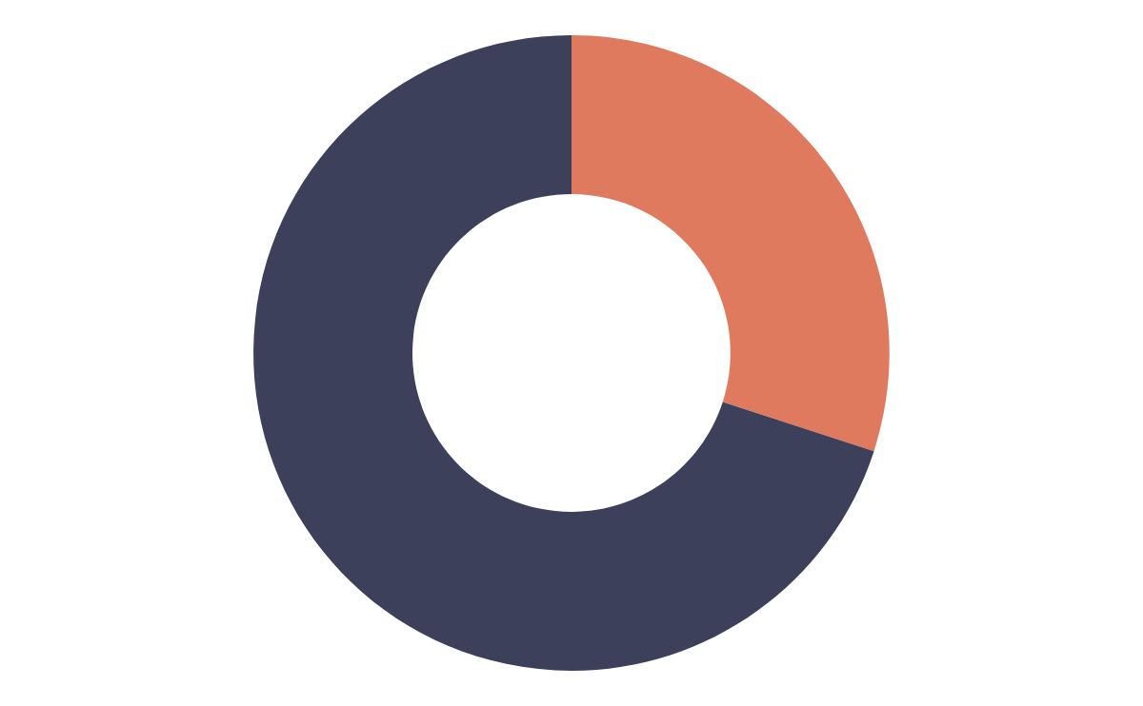
DÂN CHỦ VÀ KỈ LUẬT CÁI NÀO QUAN TRỌNG HƠN?
???%
???%
Dân chủ phải đi đôi với kỷ luật
DÂN CHỦ
KỈ LUẬT
Nếu có dân chủ mà không kỷ luật thì mọi nề nếp không có sự thống nhất, ai muốn làm gì thì làm; quyền lợi cá nhân bị xâm phạm; xã hội rối loạn.
Nếu có kỷ luật mà không dân chủ thì sẽ không phát huy được ý kiến của nhiều người sẽ dẫn đến độc đoán, độc quyền, độc tài.

Slide 28
Bài tập 1 (SGK/11): Theo em, những việc làm nào sau đây có nội dung thể hiện tính dân chủ? Vì sao?
a) Nhà trường tổ chức cho học sinh học tập nội quy của trường; học sinh được thảo luận và thống nhất thực hiện nội quy;
b) Ông Bính - tổ trưởng tổ dân phố - quyết định mỗi GĐ nộp 5.000 đồng để làm quỹ thăm hỏi những gia đình khó khăn;
c) Nam đến trường dự sinh hoạt chi đoàn theo kế hoạch;
đ) Trong một trận đấu bóng, các cầu thủ xô xát với nhau trên sân cỏ, không tuân theo quyết định của trọng tài.
d)Thầy chủ nhiệm giao cho Hùng điều khiển buổi sinh hoạt lớp cuối tuần, mọi người đã tích cực phát biểu ý kiến;

Slide 29
VẬN DỤNG

Slide 30
Điều gì sẽ xảy ra khi:
1. Đèn đỏ ta cứ vượt.
2. Trong giờ học online ta tắt cam, ăn, nằm ra giường, xem phim, chơi game, ...
3. Ngồi ăn cơm ta cứ cắm mặt vào điện thoại.
4. Ăn quá nhiều thức ăn nhanh, không chịu tập thể dục.
5. Giãn cách xã hội, ta vẫn cứ ra đường cho đỡ buồn chán.

Slide 31
NHIỆM VỤ VỀ NHÀ
- Hoàn thành nội dung ghi bài. Học bài.
- Trả lời phần vận dụng vào vở.
- Chuẩn bị bài 4: “Bảo vệ hoà bình”.
+ Đọc phần đặt vấn đề.
+ Trả lời những câu hỏi gợi ý.

Slide 32
XIN CHÀO
VÀ HẸN GẶP LẠI!

